Slide 1






Bài
24
Luyện tập – Tiết 4
MỞ RỘNG VỐN TỪ VỀ ĐỒ CHƠI; DẤU PHẨY- tr 106

Slide 2
NIỀM VUI TUỔI THƠ
Tuần 13
Bài
24
Luyện tập – Tiết 4
MỞ RỘNG VỐN TỪ VỀ ĐỒ CHƠI; DẤU PHẨY- tr 106

Slide 3



YÊU CẦU CẦN ĐẠT:
1
Phát triển vốn từ chỉ đặc điểm của đồ chơi.
2
Rèn kĩ năng sử dụng dấu phẩy

Slide 4


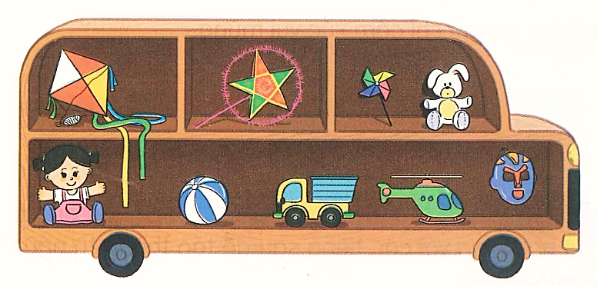

1
Tìm từ ngữ chỉ đặc điểm các đồ chơi trong hình bên.
Đồ chơi | Đặc điểm
quả bóng | màu xanh pha trắng

Slide 5


1
Tìm từ ngữ chỉ đặc điểm các đồ chơi trong hình bên.
Đồ chơi | Đặc điểm
quả bóng | màu xanh pha trắng
gấu bông | mềm mại
đèn ông sao | màu xanh pha trắng
ô tô | nhiều màu sắc
máy bay | màu xanh pha trắng
mặt nạ | nhiều màu sắc

Slide 6
2
Cần đặt dấu phẩy vào vị trí nào trong mỗi câu sau?
M: Chú thỏ bông rất mềm mại, dễ thương.
Từ chỉ đặc điểm
Tác dụng: Ngăn cách giữa hai từ có cùng chức năng.

Slide 7
2
Cần đặt dấu phẩy vào vị trí nào trong mỗi câu sau?
Em thích đồ chơi ô tô máy bay.
b. Bố dạy em làm đèn ông sao diều giấy.
c.Các bạn đá bóng đá cầu nhảy dây trên sân trường.
,
Từ chỉ sự vật
,
Từ chỉ sự vật
,
,
Từ chỉ hoạt động

Slide 8


3
Cần đặt dấu phẩy vào vị trí nào trong câu in nghiêng?
Hôm nay là sinh nhật của Chi. Chi nhận được bao nhiêu là quà: búp bê hộp đựng bút đồng hồ báo thức và
chiếc nơ hồng. Chi rất vui và cảm động.
,
,
Từ chỉ sự vật
Notes:
Thầy cô kích vào từng ô cột A để hiện đáp án

Slide 9




VẬN DỤNG – ĐỊNH HƯỚNG TIẾP THEO
Tìm thêm các từ chỉ đặc điểm của đồ vật.
Ôn tập cách đánh dấu phẩy trong câu.
Xem trước bài sau.

Slide 10
YÊU CẦU CẦN ĐẠT:
1
Phát triển vốn từ về tên đồ chơi.
2
Đặt câu nêu đặc điểm.

Slide 11

Tạm biệt và hẹn gặp lại
các con vào những tiết học sau!

